Slide 1

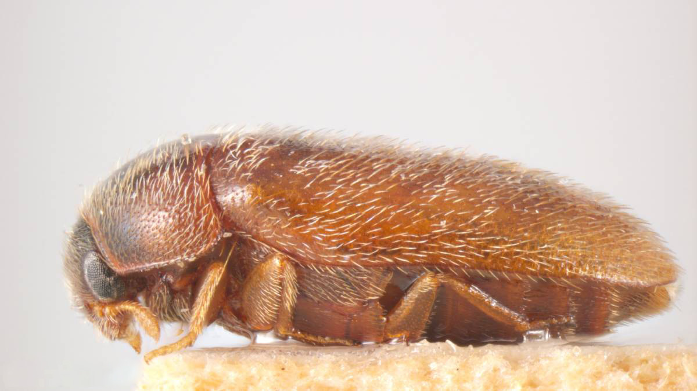
ВНИМАНИЕ!
Управление Россельхознадзора по РВАоиРК напоминает - Капровый жук — опасный вредитель запасов
Капровый жук или зерновой кожеед (лат. Trogoderma granarium) относится к наиболее опасным вредителям запасов карантинного значения, поскольку способен повреждать семена злаковых, бобовых и масличных культур (всего более ста видов растений). Это название жук получил за особенность скрываться и скапливаться в щелях складских помещений и амбаров. Родина капрового жука Индия, где он впервые отмечен как серьезный вредитель запасов зерна.
Окраска взрослого насекомого может включать как светлые, так и темные оттенки коричневого цвета. Сверху тело насекомого покрыто мелкими волосками. Самцы меньше самок. Тело имеет 3 пары конечностей, развитый ротовой аппарат. Жуки не летают в связи с недоразвитыми перепончатыми крыльями, которые спрятаны под надкрыльями, но довольно неплохо передвигается в пределах помещения. Жизненный цикл взрослых насекомых обычно не превышает 15 дней.
Личинки имеют светло-желтую окраску, сильно опушены торчащими волосками, которые на хвостовом конце тела образуют кисточки. Размеры личинки в зависимости от возраста колеблются от 0,6 до 4 мм.
Вредит личинка, являясь полифагом. Этот вредитель особенно опасен в сухих и жарких областях, так как питается зерном с влажностью 6%, тогда как ни один другой вид складских вредителей таким зерном питаться не может.
Вредоносность капрового жука обусловлена рядом его биологических особенностей. Способен переносить температуру 44.2°С и выживает при температуре до — 10°С. Способен длительное время голодать. При неблагоприятных условиях личинки капрового жука впадают в состояние покоя, которое может, временами прерываясь, длиться годами. За короткий период жук дает массовое размножение (несколько тысяч экземпляров на 1 кг) и уничтожает до 25% массы зерна, выедая в первую очередь зародыши, что резко снижает всхожесть семян. Кроме того, присутствие большого количества личинок в зернопродуктах делает непригодным его употребление в пищу человеком и животными, вызывая отравления. Масло, полученное из зараженного зерна, имеет повышенную кислотность и неприятный вкус.
Личинка ведет довольно подвижный образ жизни и в течение своего развития проходит до семи стадий линьки. Скорость ее развития зависит от количества и качества кормовой базы, а также от температуры окружающей среды.
При неблагоприятных условиях насекомые способны впадать в диапаузу, перестают двигаться и питаться, скрываясь в небольших щелях и трещинках. В таком состоянии личинка капрового жука может находиться до 4 лет (!)
С целью выявления личинок капрового жука обычно в складских помещениях производится визуальное обследование территории или используются феромонные ловушки. При визуальном осмотре склада особое внимание уделяется трещинам и щелям в полу и стенах, инвентарю и складскому оборудованию. Обнаружить вредителя можно благодаря поврежденным зернам, а также по наличию личиночных шкурок и экскрементов насекомых, которые обычно присутствуют в зараженных семенах.
При выявлении карантинного вредителя или признаков, указывающих на его наличие,следует незамедлительно уведомить Управление Россельхознадзора по Ростовской, Волгоградской и Астраханской областям и Республике Калмыкия для принятия соответствующих мер.

